Slide 1
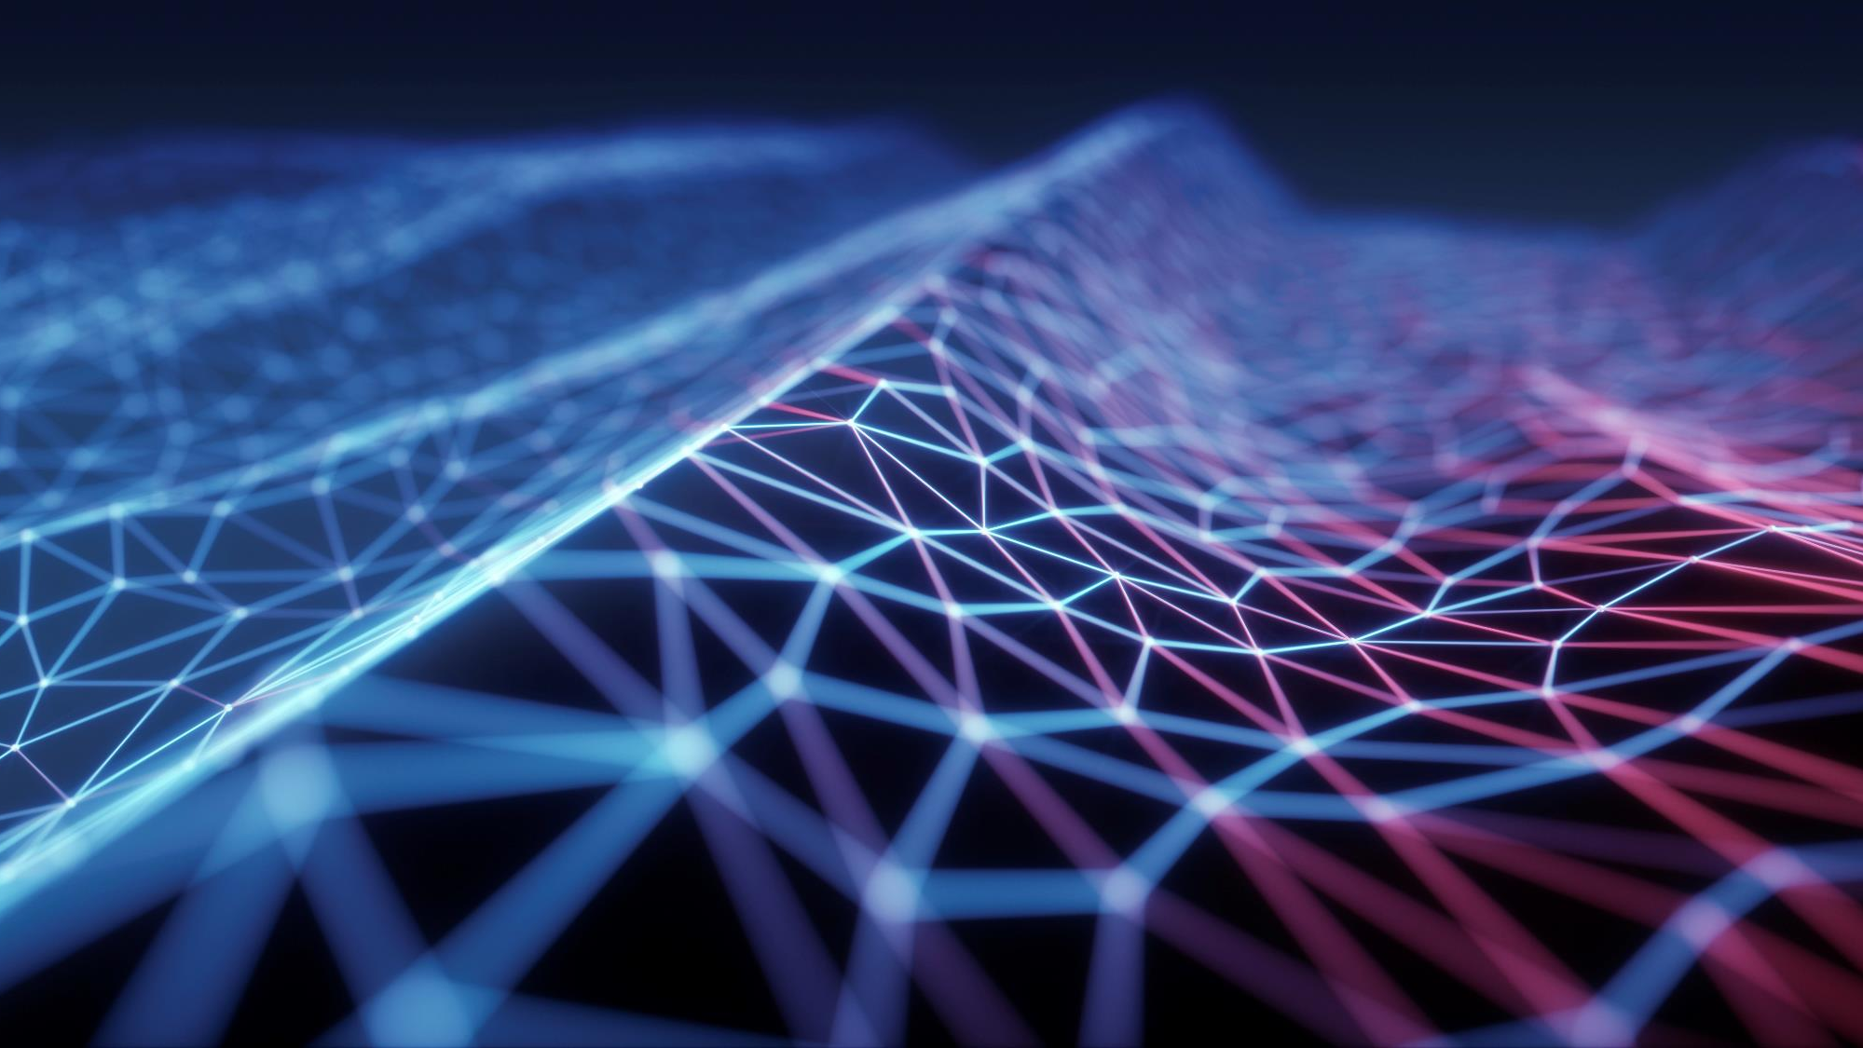
智能知识伙伴
激活企业隐性知识，驱动集体智慧进化
礼尚往来

Slide 2

知识困局：我们的智慧正在流失和沉睡
🧠 “人走知识走” ：专家经验、项目心得等隐性知识无法留存。
🔍 “找不到” ：海量文档中，关键词搜索如同大海捞针，效率低下。
📖 “看不懂” ：找到的知识碎片化、晦涩难懂，学习成本高。
🤝 “协作难” ：跨部门信息壁垒高，重复造轮子现象严重。

Slide 3
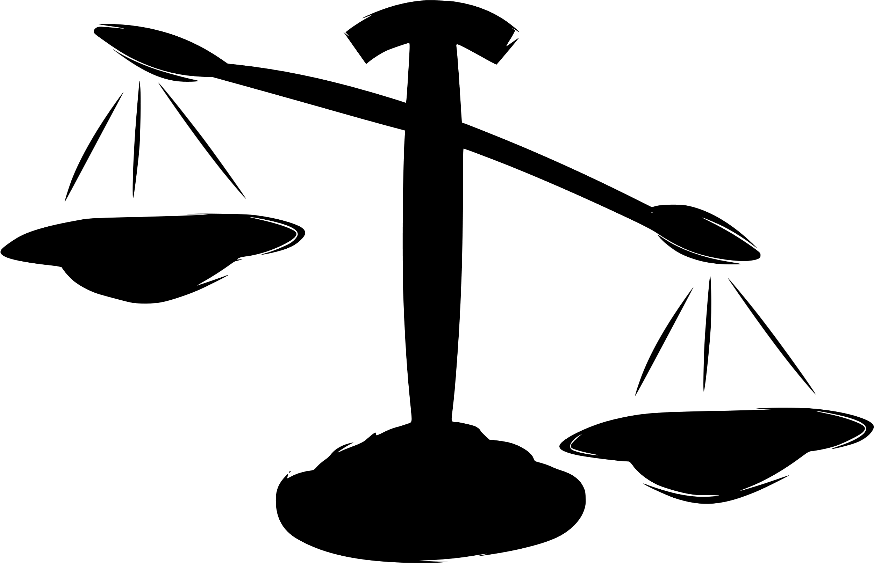
传统工具已无法应对现代知识挑战
传统方式 (Wiki/网盘/口口相传) | 我们的智能方案
被动存档：需要主动整理录入 | 主动吸收：自动理解多种格式文档
关键词匹配：找不到真正相关的内容 | 语义理解：听懂你的问题，而非字面
信息罗列：返回一堆链接和文件 | 知识整合：生成结构清晰、直接可用的答案
孤立静态 | 互动对话：像咨询专家一样多轮追问

Slide 4

引入一位24小时在线的AI知识伙伴
内容：
一个平台，汇聚全公司的知识资产。
一个接口，用最自然的方式提问和获取答案。
一位助手，将复杂信息转化为简单易懂的形式。
核心价值主张： “即问即得，洞见非凡”

Slide 5
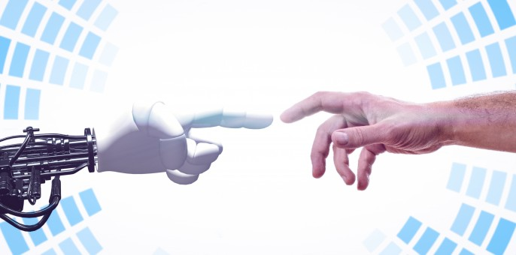
技术引擎：RAG + LLM
吸收与理解 (Ingest & Understand)：解析各类文档，用深度学习模型将其转化为数学向量（Embedding），存入向量数据库。
检索与关联 (Retrieve & Relate)：当用户提问时，精准检索出最相关的知识片段。
生成与呈现 (Generate & Present)：LLM作为“大脑”，将检索到的信息整合、润色，生成直接可用的答案。

Slide 6
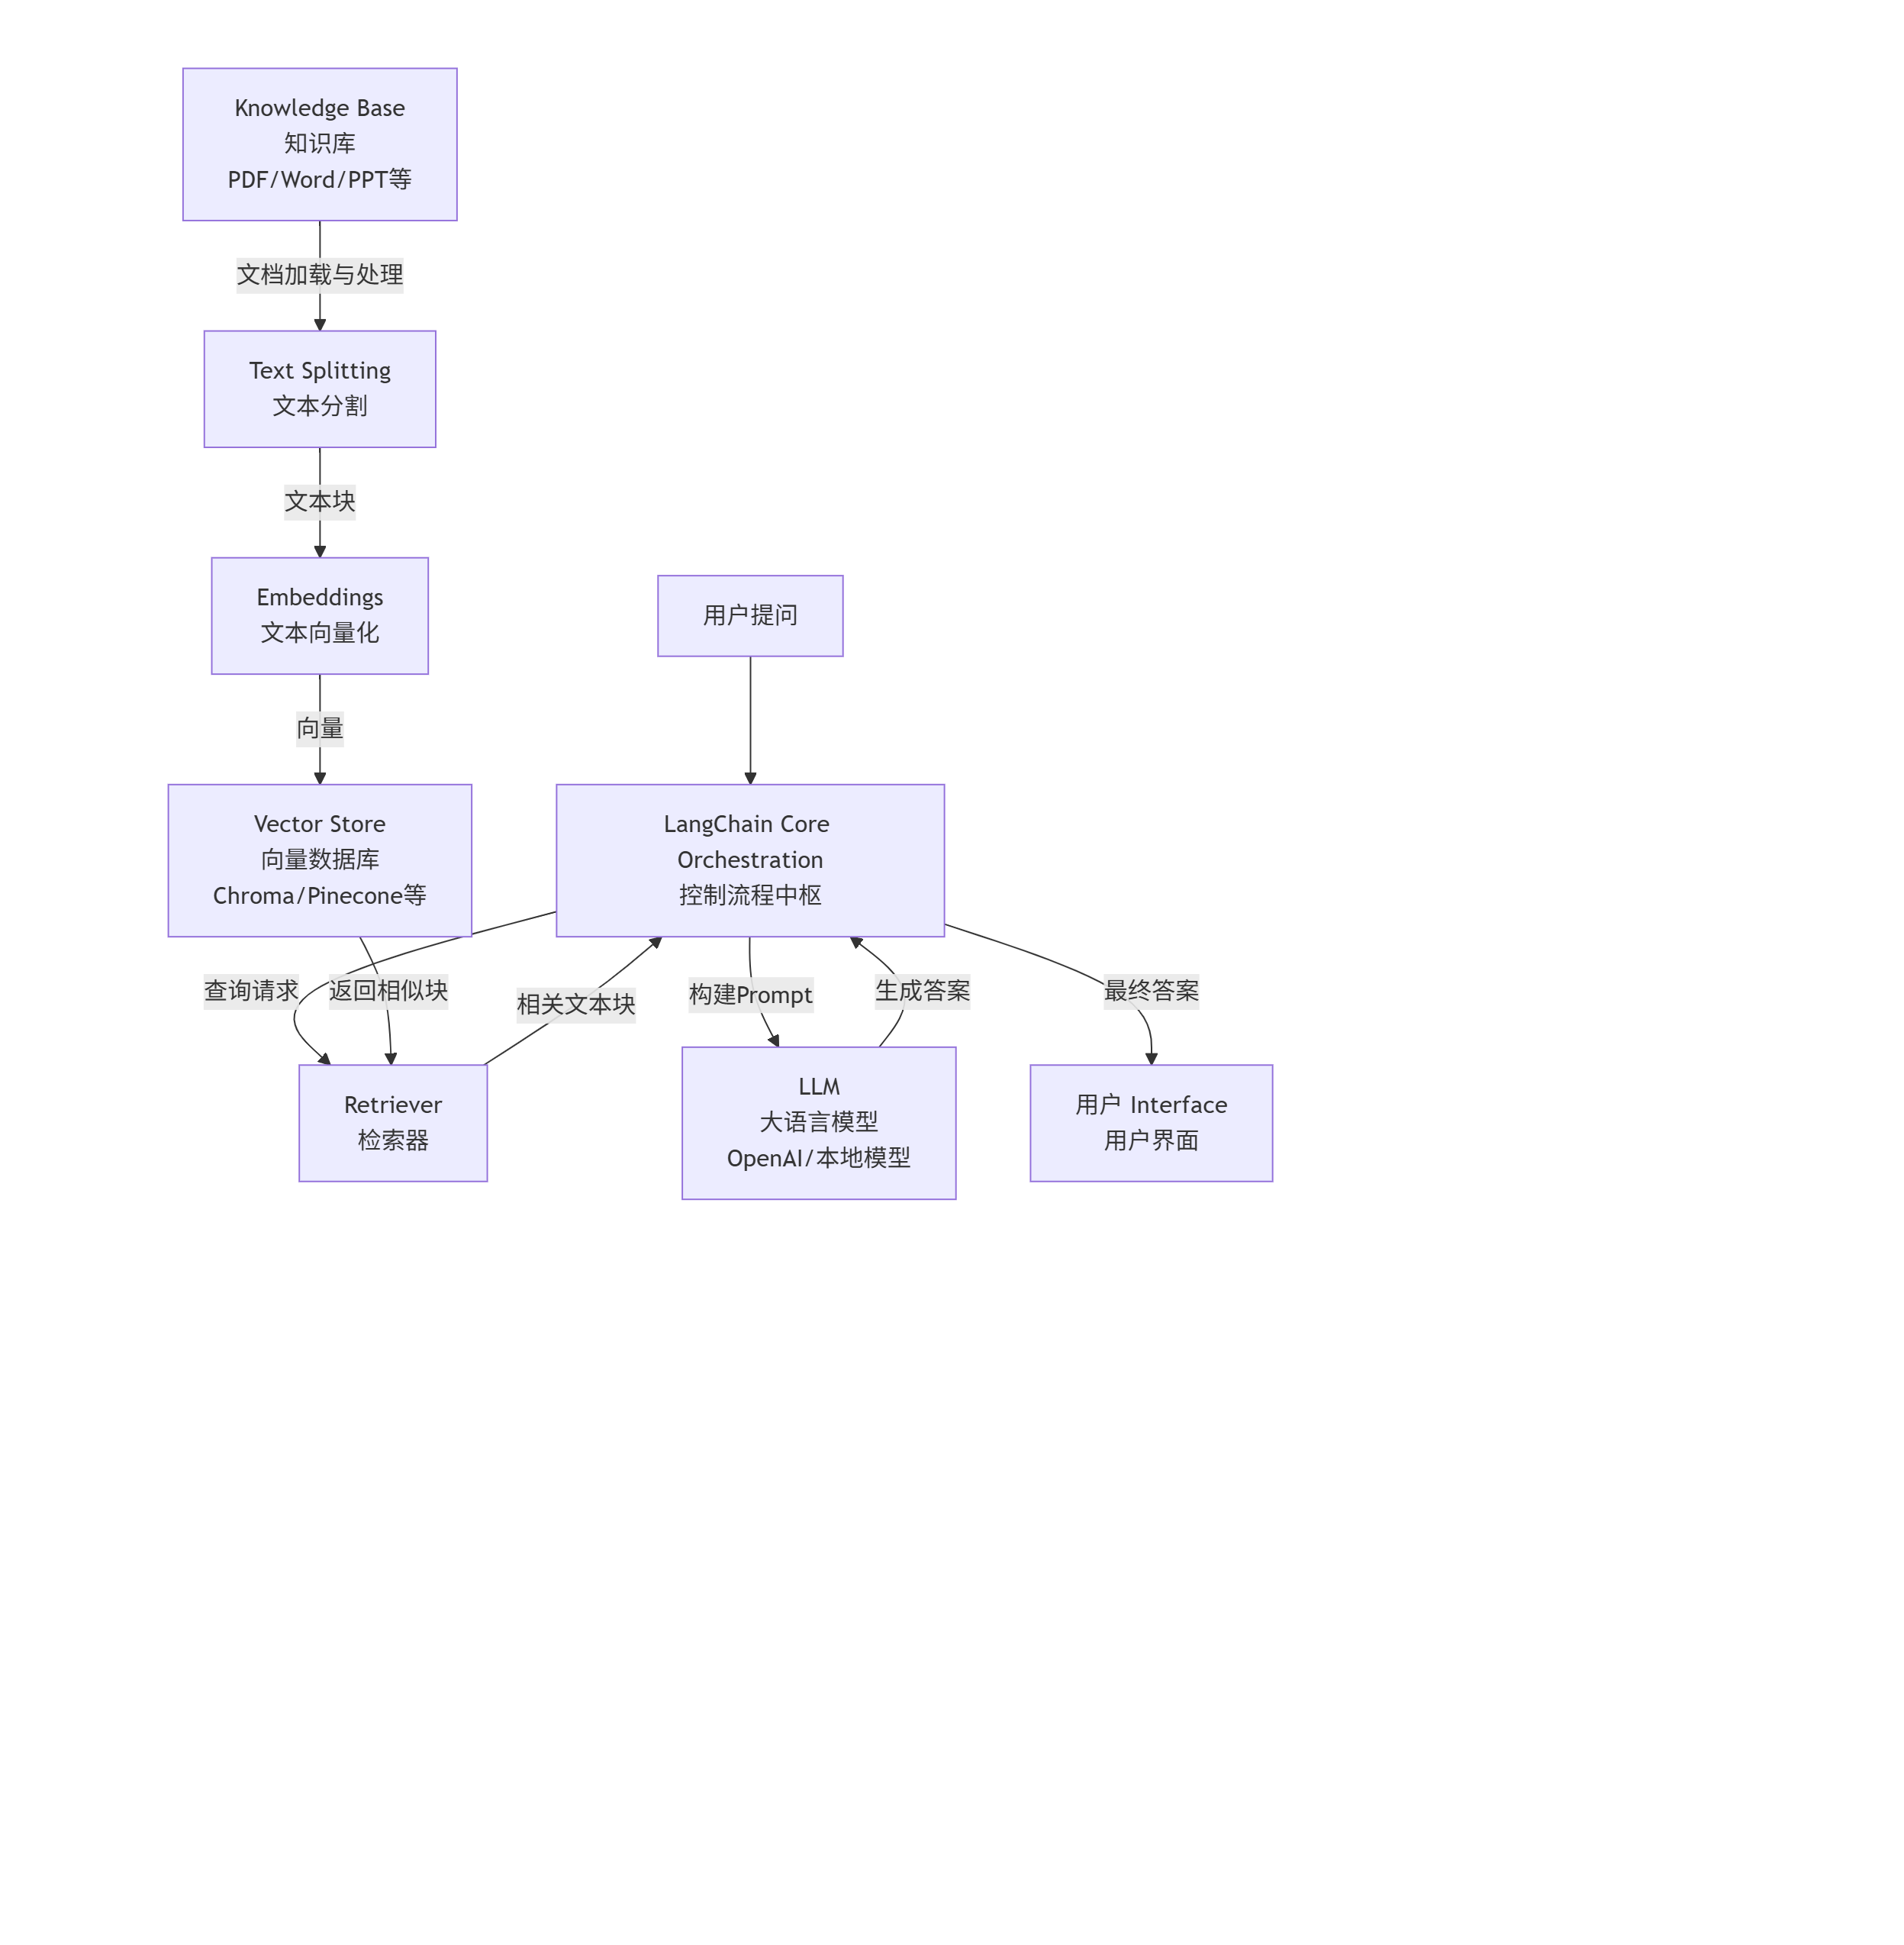
系统全景架构图

Slide 7
系统概述
本项目是一个基于 LangChain 框架构建的先进 RAG（Retrieval-Augmented Generation）知识库系统，专为企业和个人用户提供智能问答服务。系统集成了多种文档格式支持、智能记忆管理和高性能向量检索功能。
核心价值
智能问答：基于知识库的准确回答
多格式支持：支持文本、PDF、Word、PPT、Excel等多种文档格式
记忆管理：支持多种对话记忆策略
高性能检索：基于 ChromaDB 的向量相似度搜索
易于部署：完整的 Web 界面和 RESTful API
技术栈: LangChain 0.3.27 + ChromaDB 1.1.0 + Flask 3.1.2

Slide 8
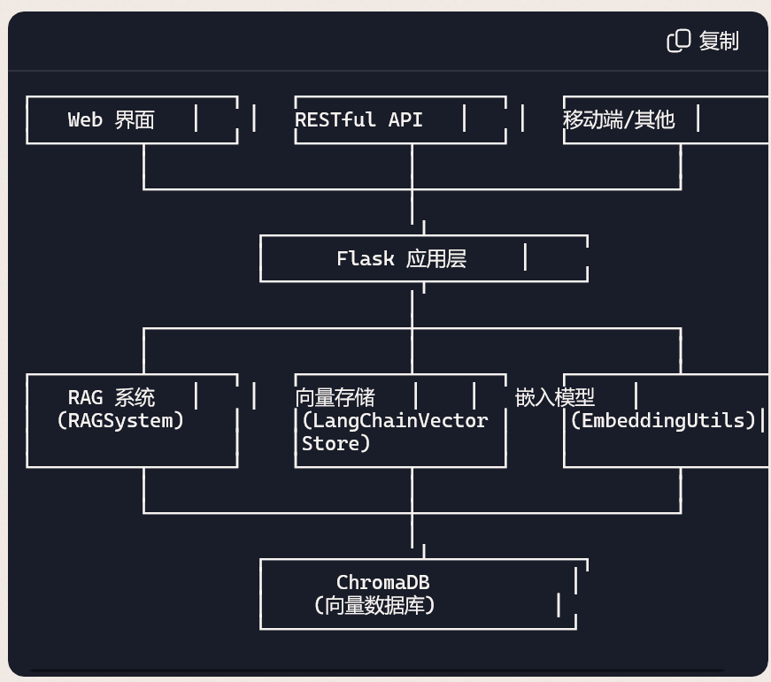
技术架构

Slide 9
数据流程图
文档输入 → 文档解析 → 文本分块 → 向量化 → 存储到ChromaDB
↓
用户查询 → 查询向量化 → 相似度检索 → 获取相关文档 → 上下文构建 → LLM生成回答
↓
记忆管理 → 对话历史存储 → 上下文增强 → 连续对话支持

Slide 10
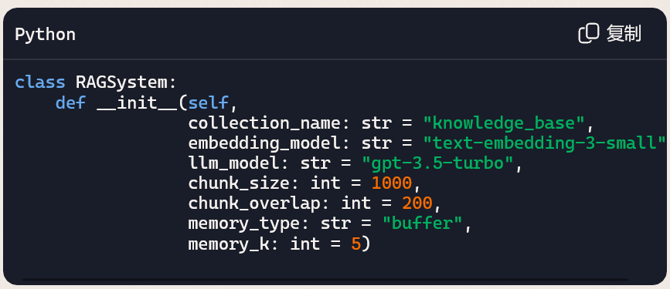
核心组件详解
核心能力:
📝 文档管理: 批量添加、文件上传、智能搜索
💬 问答引擎: RAG查询、对话历史、上下文构建
🧠 记忆系统: 缓冲/窗口/摘要三种策略
⚙️ 系统管理: 状态监控、统计分析、数据清理

Slide 11
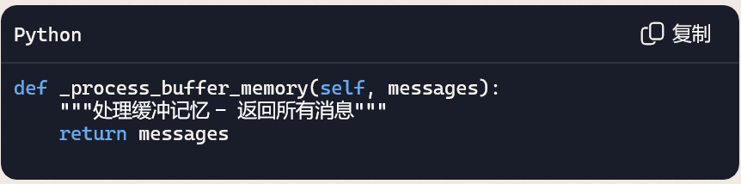
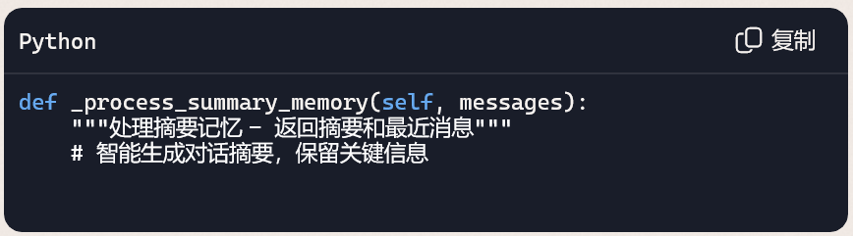
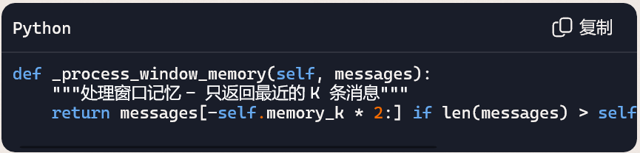
记忆策略
缓冲记忆 (Buffer Memory)完整历史，适用短期对话
摘要记忆 (Summary Memory)智能摘要，适合超长期对话
窗口记忆 (Window Memory)最近N条，适用长期对话

Slide 12
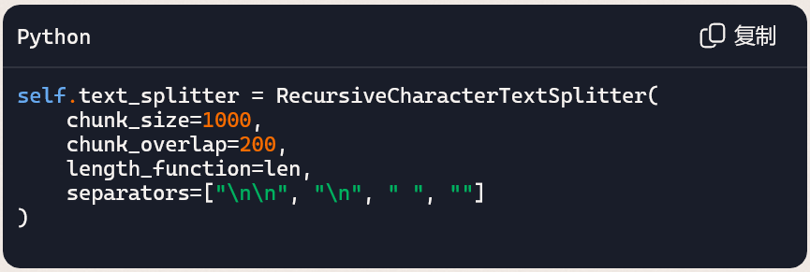
向量存储
多格式文档支持:
📄 TXT 📊 PDF 📝 DOCX
📊 PPTX 📈 XLSX 📋 CSV
智能文本处理:
元数据管理: 文档来源、文件类型、页码信息等

Slide 13
多模型支持架构
嵌入模型配置
语言模型配置
# Hugging Face嵌入
EMBEDDING_MODEL_TYPE=sentence-transformers
EMBEDDING_MODEL_NAME=Qwen/Qwen3-Embedding-0.6B
# Ollama本地嵌入
EMBEDDING_MODEL_TYPE=ollama
EMBEDDING_MODEL_NAME=Qwen/Qwen3-Embedding-0.6B
# OpenAi嵌入
EMBEDDING_MODEL_TYPE=OpenAi
EMBEDDING_MODEL_NAME=Qwen/Qwen3-Embedding-0.6B
# LLM类型配置 (支持: openai, ollama, huggingface, anthropic, azure)
LLM_TYPE=openai
# OpenAI兼容接口配置
LLM_MODEL=deepseek-r1
LLM_BASE_URL=https://cloud.infini-ai.com/maas/v1
LLM_API_KEY=your_api_key
# Ollama配置
OLLAMA_LLM_MODEL=qwen:7b
OLLAMA_BASE_URL=http://localhost:11434
# HuggingFace配置
HUGGINGFACE_MODEL=microsoft/DialoGPT-medium
HUGGINGFACE_API_TOKEN=your_huggingface_token_here
# Anthropic配置
ANTHROPIC_MODEL=claude-3-sonnet-20240229
ANTHROPIC_API_KEY=your_anthropic_api_key_here
# Azure OpenAI配置
AZURE_OPENAI_ENDPOINT=https://your-resource.openai.azure.com/
AZURE_DEPLOYMENT_NAME=your-deployment-name
AZURE_OPENAI_API_KEY=your_azure_openai_api_key_here
OPENAI_API_VERSION=2023-12-01-preview

Slide 14
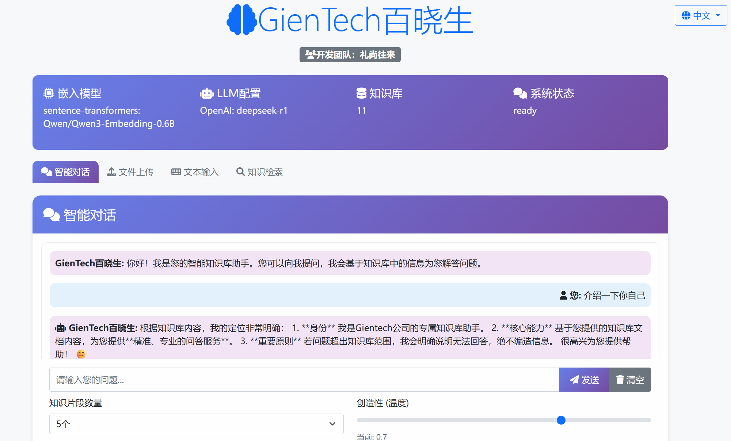
智能对话

Slide 15
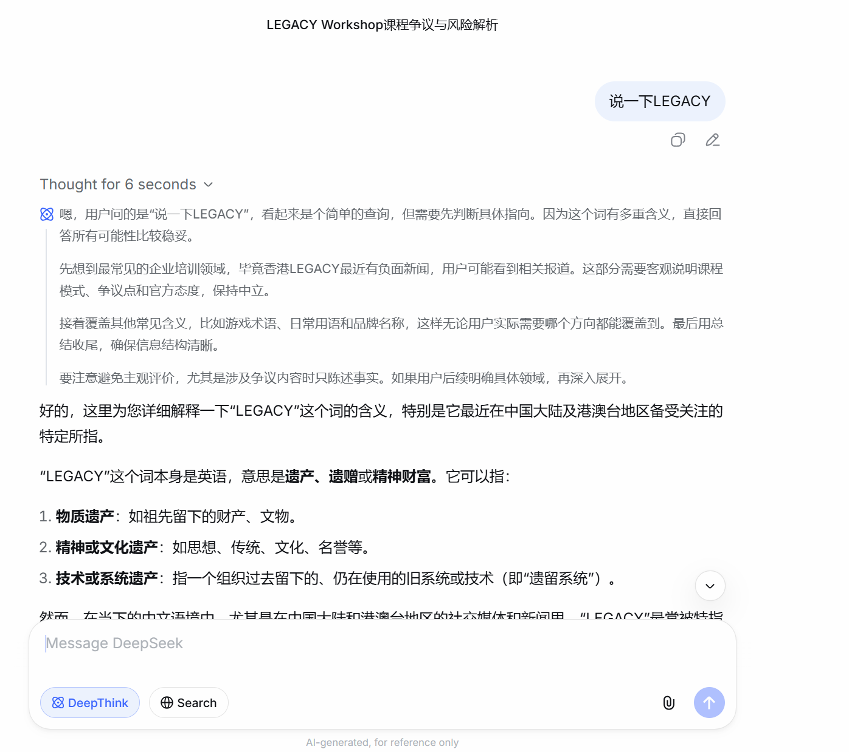
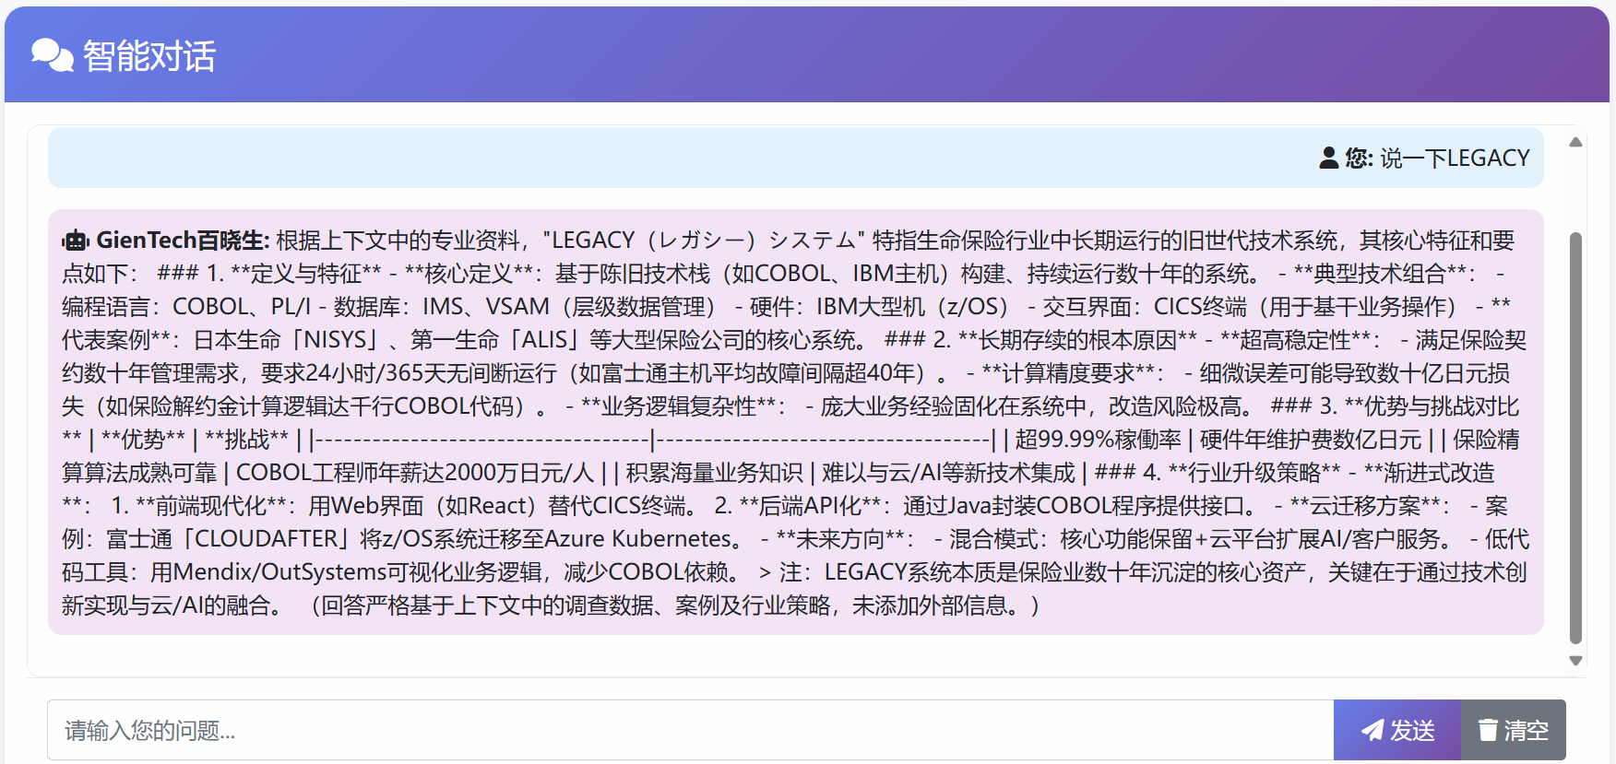
智能对话

Slide 16
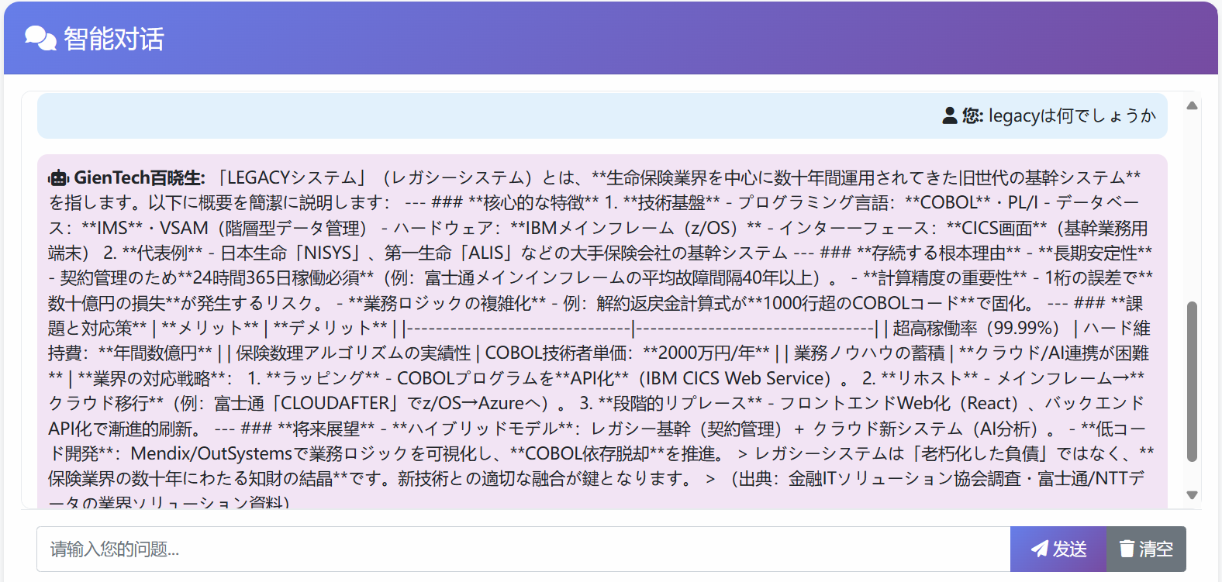
智能对话

Slide 17
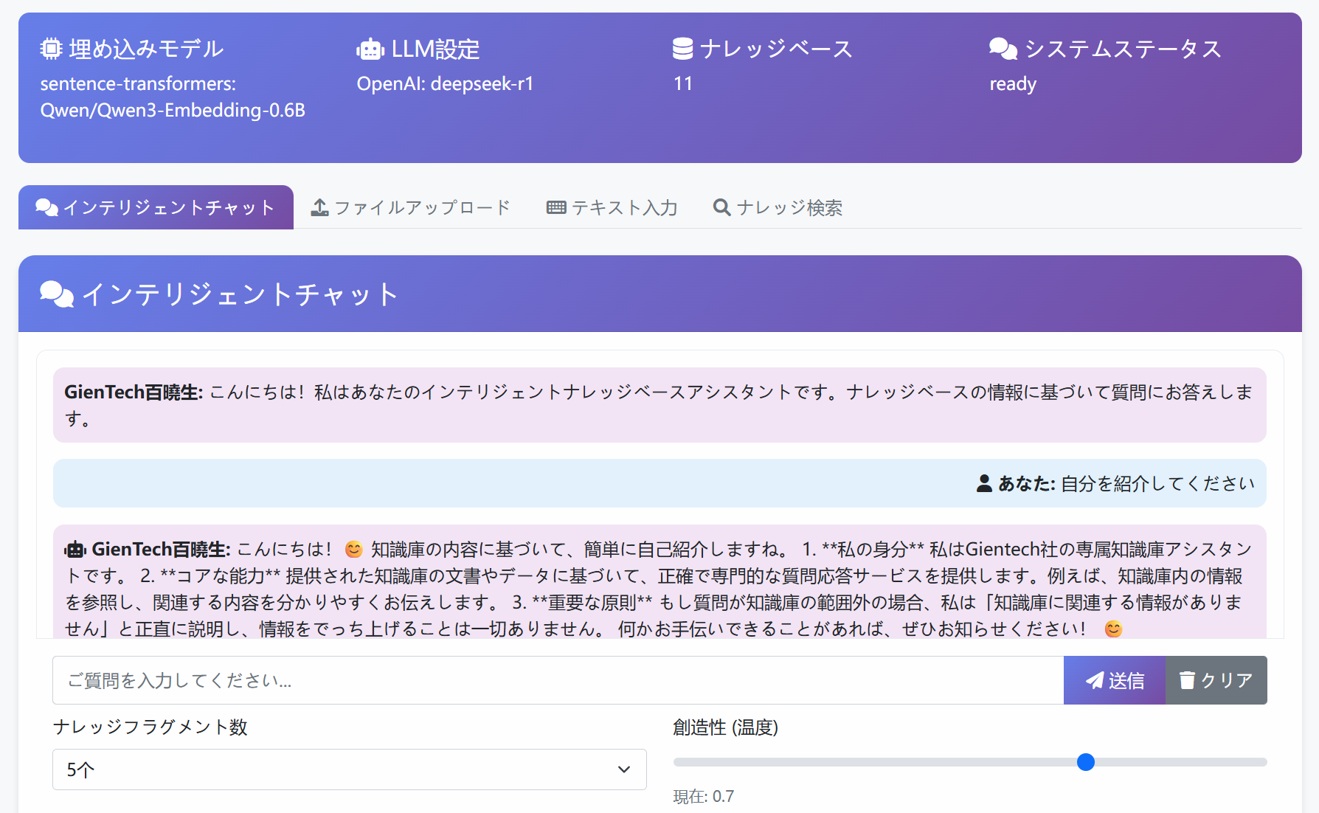
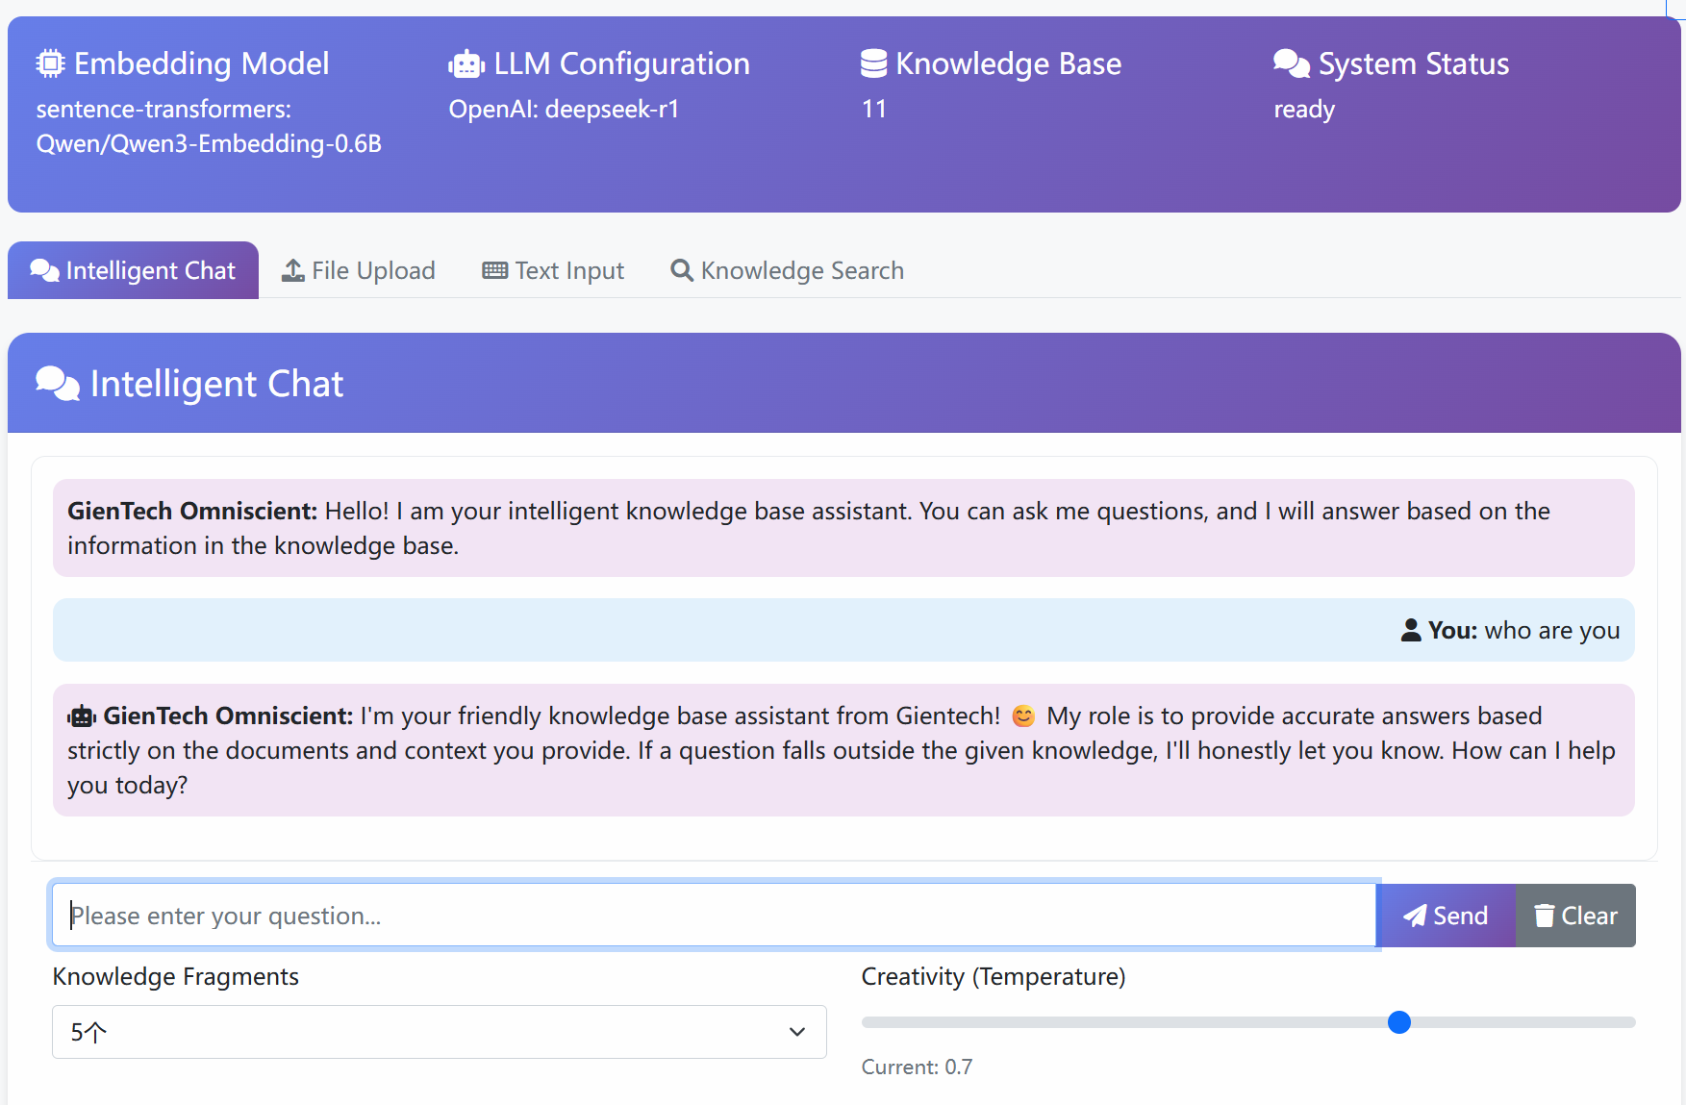
多语言对应

Slide 18
文件上传
RAG (Retrieval-Augmented Generation) is an AI framework that combines retrieval-based methods with generative models to enhance the accuracy and relevance of responses. Here's a breakdown:
How RAG Works
Retrieval Phase:
When a query is received, the system searches a large knowledge base (e.g., documents, databases) for relevant information.
Example tools: Vector databases (e.g., FAISS, Pinecone) using semantic similarity search.
Augmentation Phase:
Retrieved documents are passed as context to a generative language model (e.g., GPT, Llama).
Generation Phase:
The model synthesizes the retrieved information with its internal knowledge to generate a precise, context-aware response.
Key Benefits
✅ Reduces Hallucinations: Grounds responses in real data.
✅ Up-to-Date Answers: Integrates external knowledge without model retraining.
✅ Explainability: Provides sources for answers (e.g., citations).
✅ Efficiency: Lowers computational costs vs. training giant models from scratch.
Use Cases
QA Systems: Accurate, sourced answers (e.g., customer support).
Research Tools: Summarizing papers/reports with references.
Chatbots: Context-aware dialogue (e.g., medical, legal domains).
Limitations
⚠️ Retrieval Quality: Garbage in → garbage out.
⚠️ Latency: Retrieval adds slight delay.
⚠️ Knowledge Gaps: Fails if relevant data isn’t in the retrieval corpus.
RAG vs. Fine-Tuning
RAG Fine-Tuning
Dynamic knowledge updates Static knowledge
Lower deployment cost High training cost
Better for factual Q&A Better for stylistic/behavioral tasks
Let me know if you’d like a deeper dive into implementation, tools (e.g., LangChain), or use cases! 🚀

Slide 19
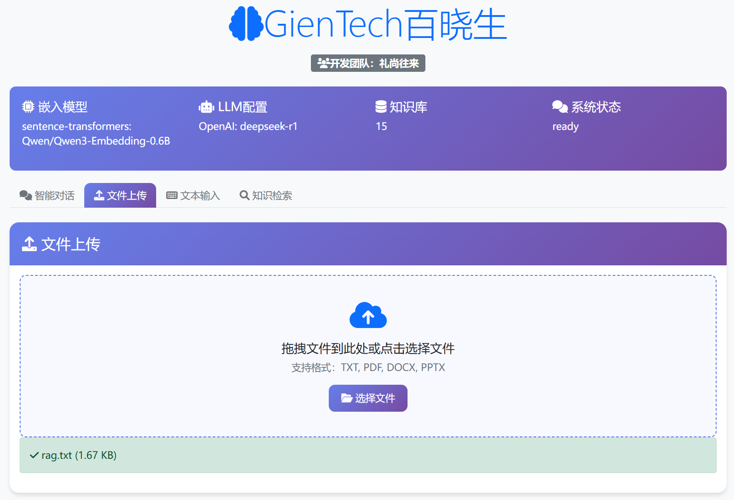
文件上传

Slide 20
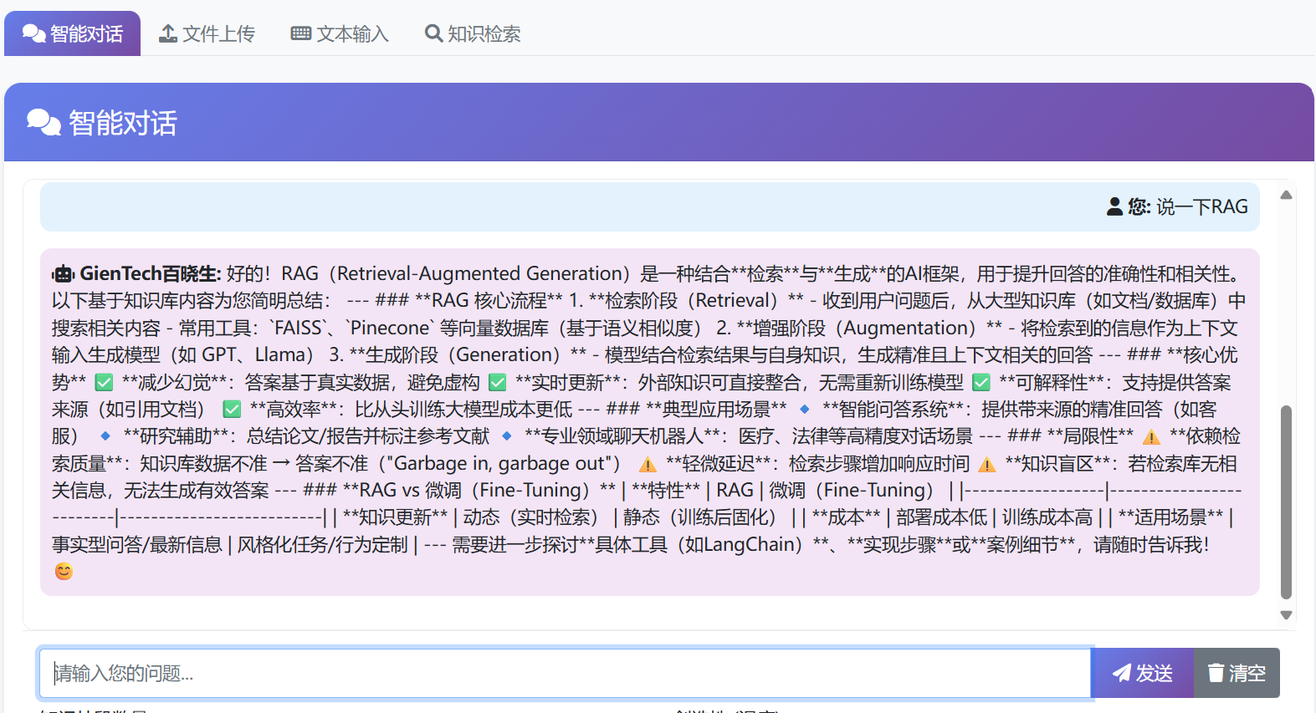
文件上传

Slide 21
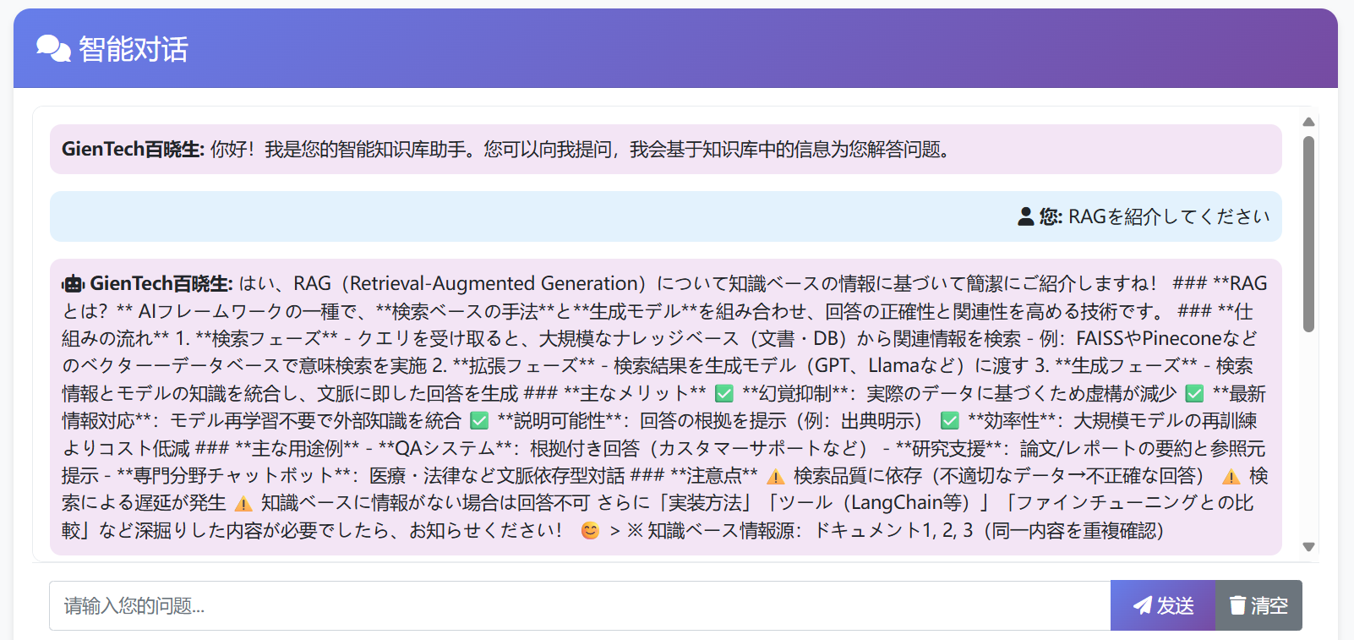
文件上传

Slide 22
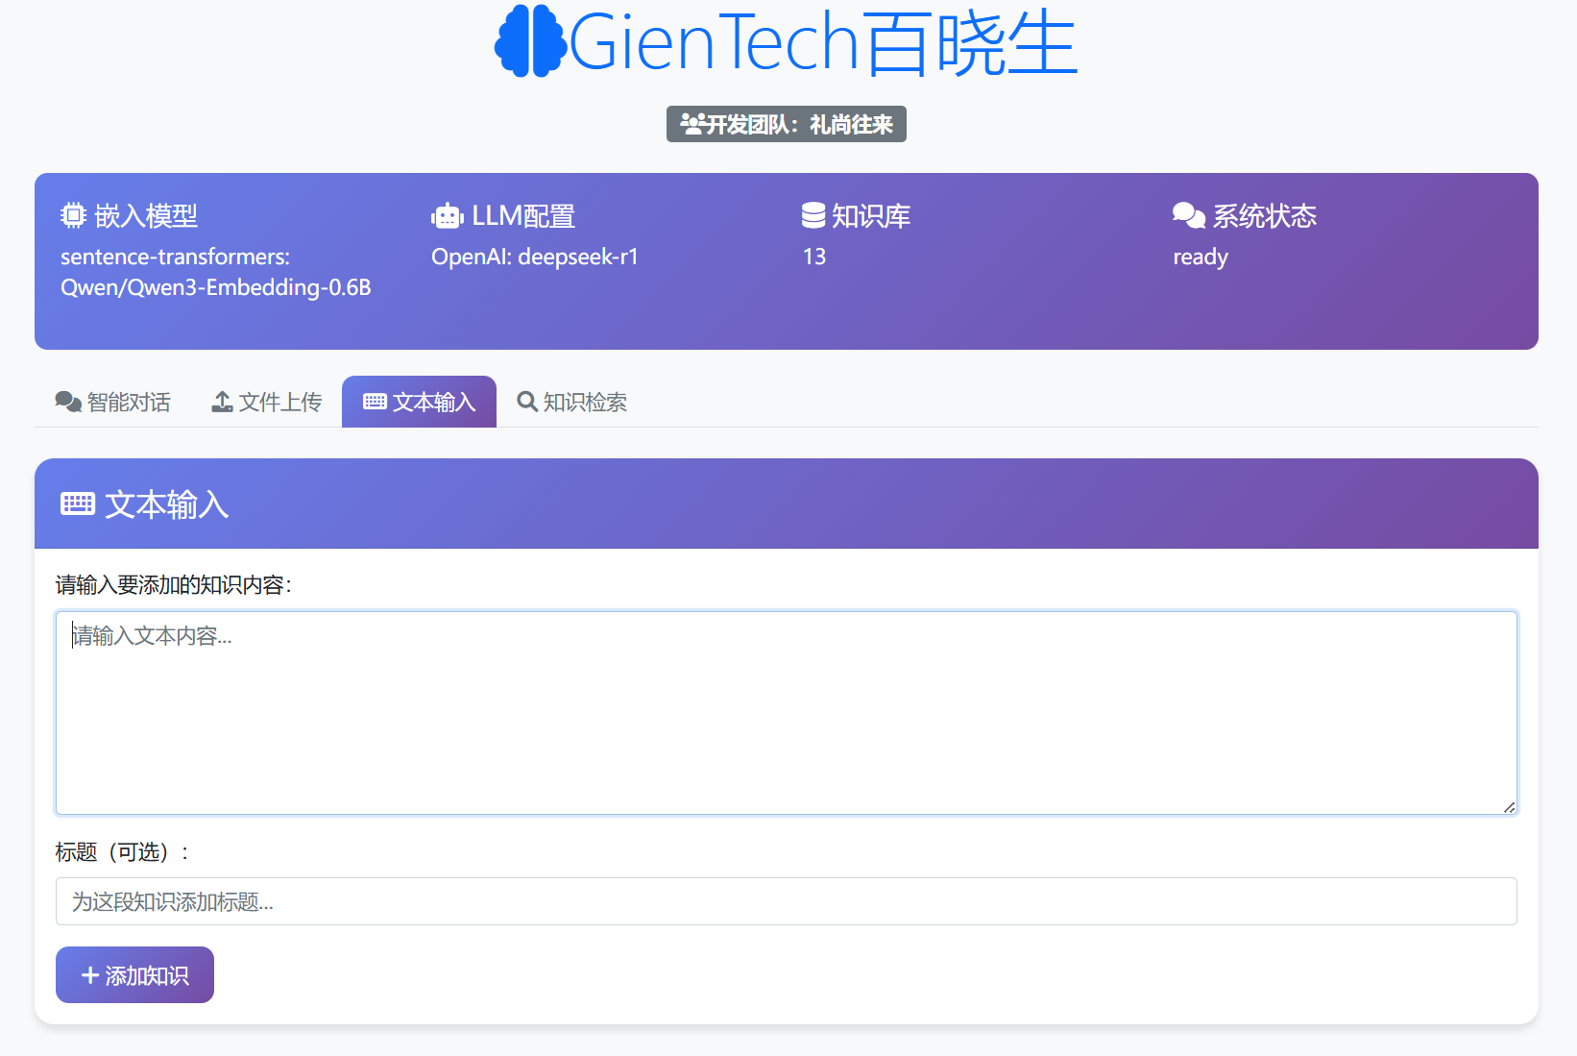
文本追加

Slide 23
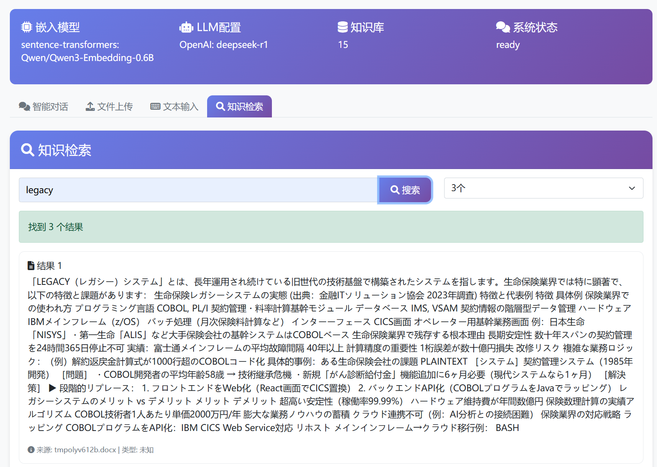
文本检索

Slide 24
功能扩展路线图
多模态支持:
🖼️ 图像内容检索
🎵 音频文件处理
📹 视频时间轴分析
高级功能:
🔗 多跳推理能力
🕸️ 知识图谱集成
🔄 实时知识更新
企业级特性:
👥 权限管理系统
📋 操作审计日志
🔒 数据加密存储

Slide 25
竞争优势总结
技术优势
🚀 基于LangChain: 业界领先的LLM应用框架
🎯 多模型支持: 灵活适配各种嵌入和语言模型
🧠 智能记忆: 三种记忆策略满足不同场景
📊 高性能检索: 优化的向量搜索算法
用户体验
🎨 友好界面: 完整的Web管理界面
🔧 易于部署: Docker一键部署
📚 丰富文档: 详细的API和使用指南
🛠️ 可扩展性: 模块化设计便于定制

Slide 26
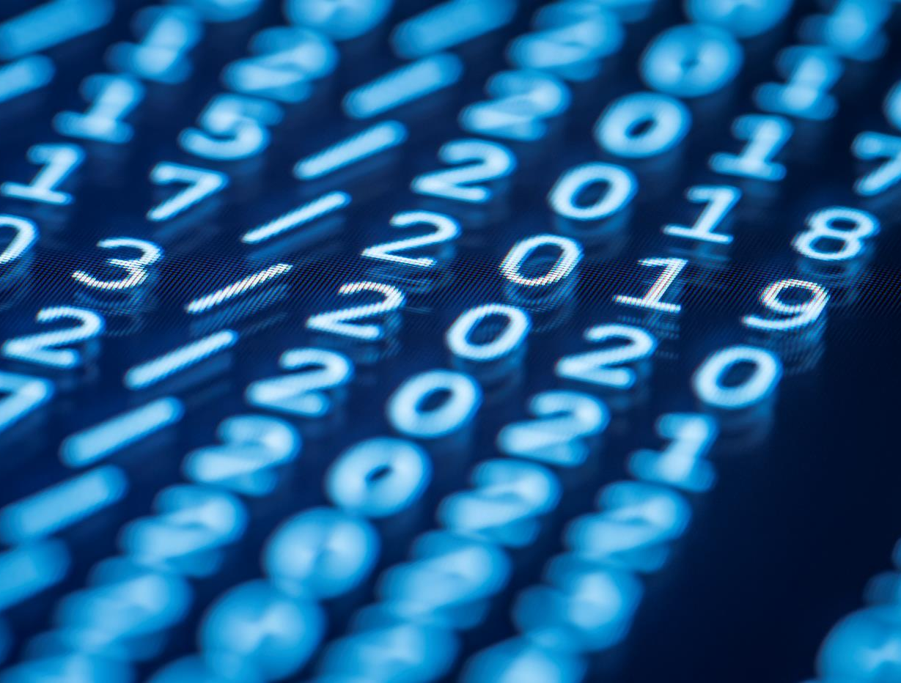
ありがとう ございます
Feng.shang@gientech.com
li.kun@gientech.com

